Slide 1
시스템서버운영
14:03 출석~
추연수
lets-priase@hanmail.net

Slide 2
DNS
Domain Name System 서버
- 도메인 이름(URL)을 IP 주소로 혹은 반대로 변환하는 서비스를 제공
Notes:
문서의 원본을 저장하고 있는 것도 DNS의 역할이다.
<DNS의 역할>
주소의 원본을 가지고 있는 것. => 마스터 DNS(특정 컴퓨터의 주소를 원본으로 저장하고 있는 것, 특정한 zone에 들어가 있음)
<DNS>
URL(도메인) <-> IP <= 지역(캐싱) DNS
도메인을 형성하고, 도메인 내에서 서비스하는 서버의 IP를 LIST UP함 <= 마스터 DNS
<zone>
ex) 네이버 존 안에는 블로그서버, 카페 서버, 메일 서버 등등의 서버들이 나열되어 있음 => 이것을 도메인이자 존이라고 부름
마스터 DNS에 블로그 주소, 카페의 주소가 적혀 있음
URL을 IP로, IP를 URL로 바꿔주는 것 => 캐싱(or 지역) DNS
Gateway한테 여기 안에서 근처에 있는 DNS한테 IP가 어디에 있는지 알아오도록 시키는것 => 지역 DNS
저장해놨다가 사람들이 묻지 않으면 지워버리고, 물어보면 리스트에 올려서 사람들에게 알려주고 하는것 => 캐싱 DNS

Slide 3



DNS(간단한 그림을 그리고 설명할 수 있어야함)
root DNS
.com DNS
4
3
5
캐싱 DNS
6
naver의
마스터 DNS
지역 DNS
7
2
8
마스터 DNS
naver blog
Server
naver cafe
Server
1
9
www.naver.com
질의
10
naver web
Server(www)
Notes:
네이버 주소 질의를 했을 때 캐싱DNS에 있으면 바로 가지고 오고 없으면 찾으러 감
URL 질의를 캐싱 DNS가 받고, root DNS(.com, .net, .org, …)에서 .com의 주소를 알아와서 캐싱 DNS에 갔다가 .com의 주소를 가지고 .com DNS에 가서 naver.com까지의 주소를 알아온다.
그 상태로 네이버 존까지 가서 마스터 DNS에 가서 www.의 주소를 물어보고 그 주소를 알아옴
캐싱 DNS는 마스터 DNS 역할을 못하지만 마스터 DNS는 캐싱 DNS 역할을 한다
<시험문제>
DNS 어떤 역할을 하는지 그림을 그려서 설명해라.

Slide 4
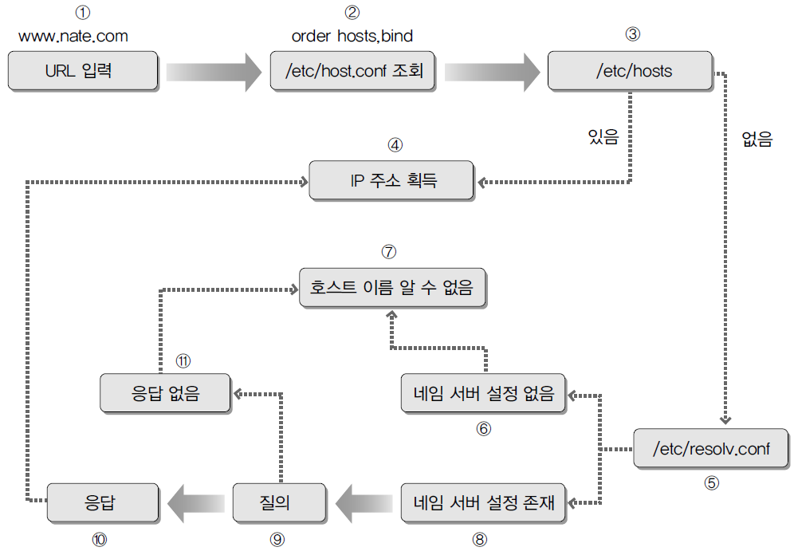
캐싱 DNS
Host PC에서 일어나는 일
- url을 요청받으면 자신의 /etc/host.conf 파일을 확인
-> DNS에게 물을 것인지? Hosts 파일을 확인할 것인지?
인터넷 안됨
DNS IP주소있음
Notes:
<시험문제>
빨간색 네모박스 외우기!! 용도가 무엇인지, 안에 내용이 무엇인지
/etc/host.conf
너가 www.nate.com 서비스를 받기 위해서 어디로 찾아가야할지 순서를 알려준다.
호스트를 찾아가고, 없으면 bind(DNS)를 찾아가라
/etc/hosts
127.0.0.1 이라는 IP는 localhost라는 주소와 연결되어 있다는 의미로 IP와 주소를 매칭시킴
즉, DNS한테 물어보기 전에 host파일로 와서 host 파일에 묶여져있는(bind) IP 주소를 참고해서 서비스를 받으면 된다는 것
/etc/resolv.conf
DNS의 IP 주소 적혀있는 곳
DNS가 죽으면 인터넷이 안된다.

Slide 5
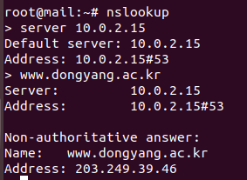

DNS
/etc/hosts 파일 설정
- DNS에 묻기 전에 hosts 파일을 검색하여 바인딩되어 있는 url로 접근
-> IP 주소 url로 설정
- “ssu”의 IP와 www.dongyang.ac.kr 사이트를 매칭(추가)

Slide 6
DNS
/etc/resolv.conf 파일 설정
- DNS 주소 설정 파일
- 해당 시스템에서 참조하는 DNS 서버 주소 설정
- 디폴트로 자동으로 설정되어 있음
- 특정한 IP로 셋팅하면 DNS 서버로 셋팅됨.

Slide 7
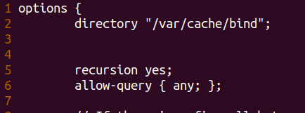
DNS 서버 설치 및 운영
패키지 설치
- apt-get –y install bind9 bind9utils
- vi /etc/bind/named.conf.options 파일 설정
-> 3 ~ 5 번줄에 추가
- recursion yes;
allow-query { any; };
- systemctl start bind9
- ufw allow 53 => 방화벽 열어주는 코드
Notes:
systemctl status bind9 로 상태 확인할 필요 있음

Slide 8
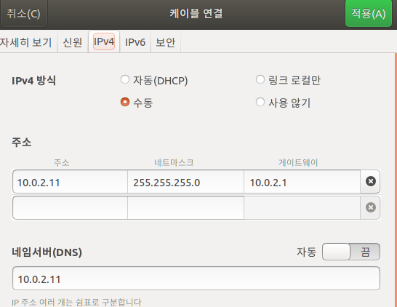
DNS 서버 적용
DNS 서버에 현재 PC IP 적용!!
- 인터넷이 연결되면 제대로 설정 완료
.12
IP 주소와 DNS 주소는 각자에 맞게 설정
.12

Slide 9
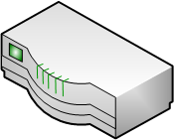


DNS 서버 적용
클라이언트와 서버에 적용
Host PC
인터넷 또는
외부 네트워크
NAT 네트워크
10.0.2.1
10.0.2.12
DNS 셋팅
10.0.2.100
10.0.2.15
DNS 서버를
12번으로 설정
………..
VM1
VM2
VM n

Slide 10
마스터 DNS 서버
마스터 DNS의 특징
- 자기가 관리하는 IP가 있음.
- 도메인 내의 여러 서버들의 IP를 기억하고 있음.

Slide 11
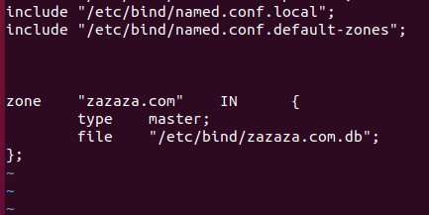
마스터 DNS 서버 설치
특정 도메인을 관리하는 DNS를 설치
- zazaza.com의 도메인을 관리해 보자
- /etc/bind/named.conf 파일 편집
-> 제일 밑에 다음 내용 추가
zone “zazaza.com” IN {
type master;
file “/etc/bind/zazaza.com.db”;
};
- named-checkconf
(문법적인 오류체크)

Slide 12
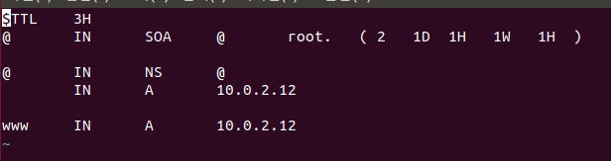
마스터 DNS 서버 설치
특정 도메인을 관리하는 DNS를 설치
- zazaza.com.db 파일 생성
- /etc/bind/ 디렉터리 밑에 생성(cd /ect/bind)
- 파일 생성 후 named-checkzone zazaza.com zazaza.com.db
명령으로 파일 체크
$TTL 3H
@ IN SOA @ root. ( 2 1D 1H 1W 1H )
@ IN NS @
IN A 현재 Linux PC IP
www IN A 웹서버 구축 PC IP
Notes:
3H는 3시간동안 유효하다는 의미
@는 zone의 이름(zazaza.com이라고 써도 괜찮음)
IN A 현재 Linux PC IP는 답변을 네임서버의 답을 의미
마스터 DNS를 만든 이유는 zone을 설정하기 위해서이고, 그 zone한테 도메인 이름을 부여하기 위해서이다. 그리고 그 도메인(지역) 안에 들어와있는 웹서버, 메일서버와 같은 여러 서버들한테 IP를 부여해서 다른 사람들한테 그 웹서버와 메일서버 내용을 요청(IP를 물었을 때)했을 때 제공하기 위해서이다.
www는 zazaza.com 도메인(zone) 안에서 서비스 되어지는 웹 서버를 의미하고, 그 웹서버의 서비스 요청을 위해서 IP를 물었을 때 이거에 대한 답은 웹서버 구축 PC IP이다.
named-checkzone zazaza.com zazaza.com.db 이라는 명령어는 zazaza.com과 zazaza.com.db가 잘 매칭되는지 확인하는 것
RR(라운드 로딩..?)은 os에서 주로 나오고 선점 스케줄링에 대한 것임 => DNS에서 사용
A B C 가 있을 때 하나에 몰리지 않게 A한번 했으면 B, 그 다음엔 C 이렇게 여러 개로 퍼트림

Slide 13
마스터 DNS 서버 설치
web 서버 스타트
DNS 서버 스타트

